Slide 1

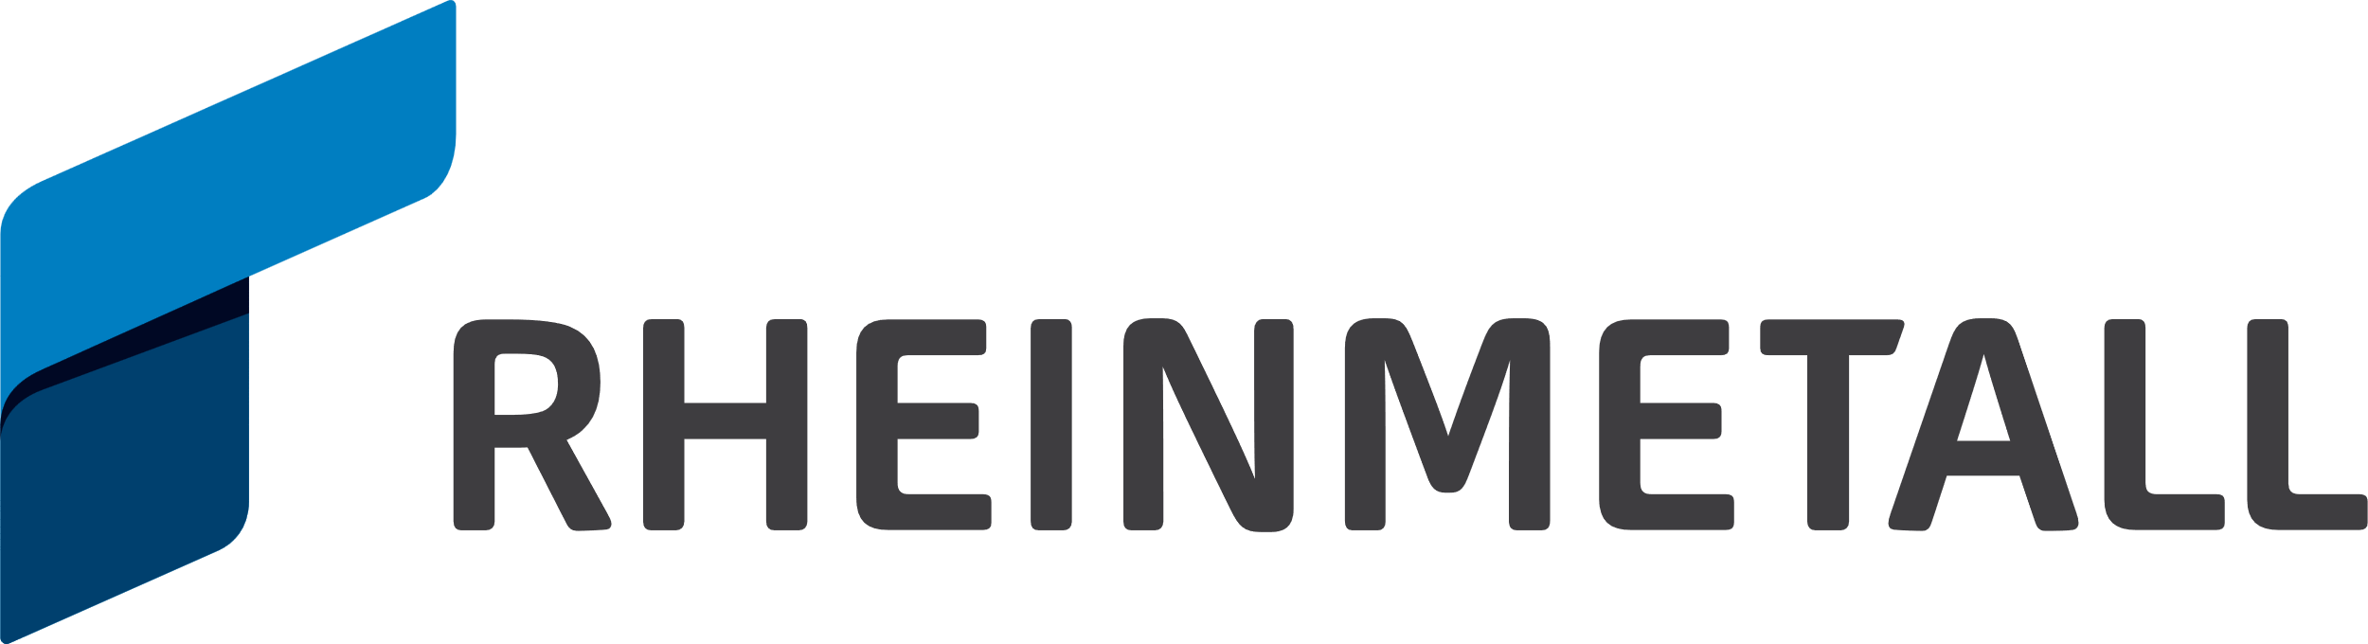
Risikomanagement & Corporate Governance
Master WiSe 2023/24
vorgelegt von: | Linus Langenkamp Jolan Eggers Nicolas Schneider Redouane Kabouchi
Studiengang: | Optimierung und Simulation HSBI
Risikomanagement & Corporate Governance - Rheinmetall| WiSe 2023/24 I Hochschule Bielefeld I Linus Langenkamp, Jolan Eggers, Nicolas Schneider, Redouane Kabouchi I 03.11.2023 I Seite 1
Notes:
Herzlich willkommen auch von mir, Jolan Eggers, heute stelle ich euch die Auswahl schneller Boarding Verfahren anhand einer Simulation mit Zellulären Automaten vor

Slide 2
Risikomanagement& Corporate Governance - Rheinmetall
1 Ziele und Allgemeines
2 Gesetzliche Rahmenbedingungen
3 Übersicht der Risiken
4 Einordung in das Allianz Risikobarometers 2023
5 Risikomanagementansätze
6 Zusammenfassung
Risikomanagement & Corporate Governance - Rheinmetall| WiSe 2023/24 I Hochschule Bielefeld I Linus Langenkamp, Jolan Eggers, Nicolas Schneider, Redouane Kabouchi I 03.11.2023 I Seite 2
Notes:
Herzlich willkommen auch von mir, Jolan Eggers, heute stelle ich euch die Auswahl schneller Boarding Verfahren anhand einer Simulation mit Zellulären Automaten vor

Slide 3
Ziele und Allgemeines
Rheinmetall: Deutsches Technologieunternehmen im Verteidigungs- und Sicherheitsbereich
Form: AG (logischerweise)
Hauptsitz: Düsseldorf und International tätig
13.05.1889
Aufnahme DAX: 20.5.2023
Vorstand: Armin Papperger Vorsitzender
Dagmar Steinert Mitglied
Peter-Sebastian Krause Mitglied
Risikomanagement & Corporate Governance - Rheinmetall| WiSe 2023/24 I Hochschule Bielefeld I Linus Langenkamp, Jolan Eggers, Nicolas Schneider, Redouane Kabouchi I 03.11.2023 I Seite 3
Notes:
Herzlich willkommen auch von mir, Jolan Eggers, heute stelle ich euch die Auswahl schneller Boarding Verfahren anhand einer Simulation mit Zellulären Automaten vor

Slide 4
Geschichte
kml
Risikomanagement & Corporate Governance - Rheinmetall| WiSe 2023/24 I Hochschule Bielefeld I Linus Langenkamp, Jolan Eggers, Nicolas Schneider, Redouane Kabouchi I 03.11.2023 I Seite 4
Notes:
Herzlich willkommen auch von mir, Jolan Eggers, heute stelle ich euch die Auswahl schneller Boarding Verfahren anhand einer Simulation mit Zellulären Automaten vor

Slide 5
Produkt
6 Grundpfeiler (Bilder einfügen)
Vehicle Systems Europe/International
Artillerie
Gepanzerte Kettenfahrzeuge
Radfahrzeuge
Weapon and Ammunition
Electronic Solutions
Sensors and Actuators
Aktuatoren
Magnetventile
Pumpen
Materials and Trade
Motorblöcke, Gleitlager
Risikomanagement & Corporate Governance - Rheinmetall| WiSe 2023/24 I Hochschule Bielefeld I Linus Langenkamp, Jolan Eggers, Nicolas Schneider, Redouane Kabouchi I 03.11.2023 I Seite 5
Notes:
Herzlich willkommen auch von mir, Jolan Eggers, heute stelle ich euch die Auswahl schneller Boarding Verfahren anhand einer Simulation mit Zellulären Automaten vor

Slide 6
Rheinmetall Aktiengesellschaft Aktionärsstruktur
Freefloat 74,14%
Wellington Management Group LLP 5,09%
BlackRock, Inc. 5,37%
The Capital Group Companies Inc. 4,99%
Risikomanagement & Corporate Governance - Rheinmetall| WiSe 2023/24 I Hochschule Bielefeld I Linus Langenkamp, Jolan Eggers, Nicolas Schneider, Redouane Kabouchi I 03.11.2023 I Seite 6
Notes:
Herzlich willkommen auch von mir, Jolan Eggers, heute stelle ich euch die Auswahl schneller Boarding Verfahren anhand einer Simulation mit Zellulären Automaten vor

Slide 7
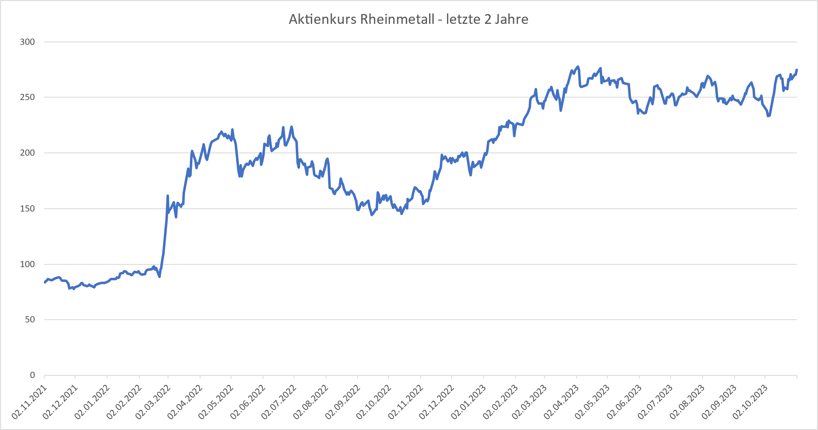
Kursanalyse
?
DAX
Aufnahme
?
Lieferketten-
probleme
Nahostkonflikt
18 „Puma-Panzer“
ausgefallen
Russland- Ukraine
Risikomanagement & Corporate Governance - Rheinmetall| WiSe 2023/24 I Hochschule Bielefeld I Linus Langenkamp, Jolan Eggers, Nicolas Schneider, Redouane Kabouchi I 03.11.2023 I Seite 7
Notes:
Herzlich willkommen auch von mir, Jolan Eggers, heute stelle ich euch die Auswahl schneller Boarding Verfahren anhand einer Simulation mit Zellulären Automaten vor

Slide 8
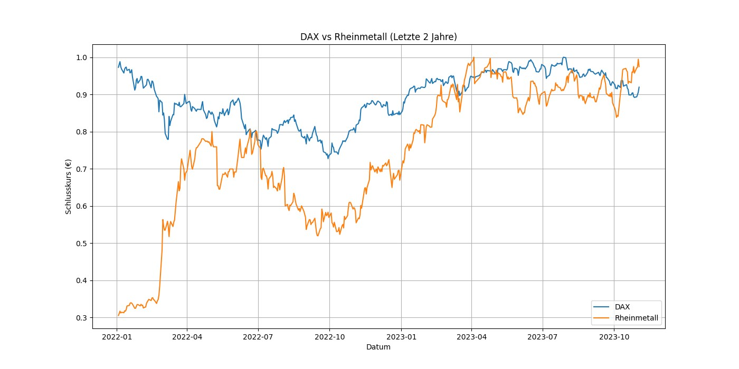
Kursanalyse
Mittelwert letztes Jahr | Mittelwert letzte 2 Jahre
239,047093 | 194,816406
Std letztes Jahr | Std letzte 2 Jahre
29,552274 | 59,0637327
Risikomanagement & Corporate Governance - Rheinmetall| WiSe 2023/24 I Hochschule Bielefeld I Linus Langenkamp, Jolan Eggers, Nicolas Schneider, Redouane Kabouchi I 03.11.2023 I Seite 8
Notes:
Herzlich willkommen auch von mir, Jolan Eggers, heute stelle ich euch die Auswahl schneller Boarding Verfahren anhand einer Simulation mit Zellulären Automaten vor

Slide 9
Spezielle Risiken und Branchenrisiken
Freefloat 74,14%
Wellington Management Group LLP 5,09%
BlackRock, Inc. 5,37%
The Capital Group Companies Inc. 4,99%
Risikomanagement & Corporate Governance - Rheinmetall| WiSe 2023/24 I Hochschule Bielefeld I Linus Langenkamp, Jolan Eggers, Nicolas Schneider, Redouane Kabouchi I 03.11.2023 I Seite 9
Notes:
Herzlich willkommen auch von mir, Jolan Eggers, heute stelle ich euch die Auswahl schneller Boarding Verfahren anhand einer Simulation mit Zellulären Automaten vor

Slide 10
Gesetzte
Risikomanagement & Corporate Governance - Rheinmetall| WiSe 2023/24 I Hochschule Bielefeld I Linus Langenkamp, Jolan Eggers, Nicolas Schneider, Redouane Kabouchi I 03.11.2023 I Seite 10
Notes:
Herzlich willkommen auch von mir, Jolan Eggers, heute stelle ich euch die Auswahl schneller Boarding Verfahren anhand einer Simulation mit Zellulären Automaten vor

Slide 11
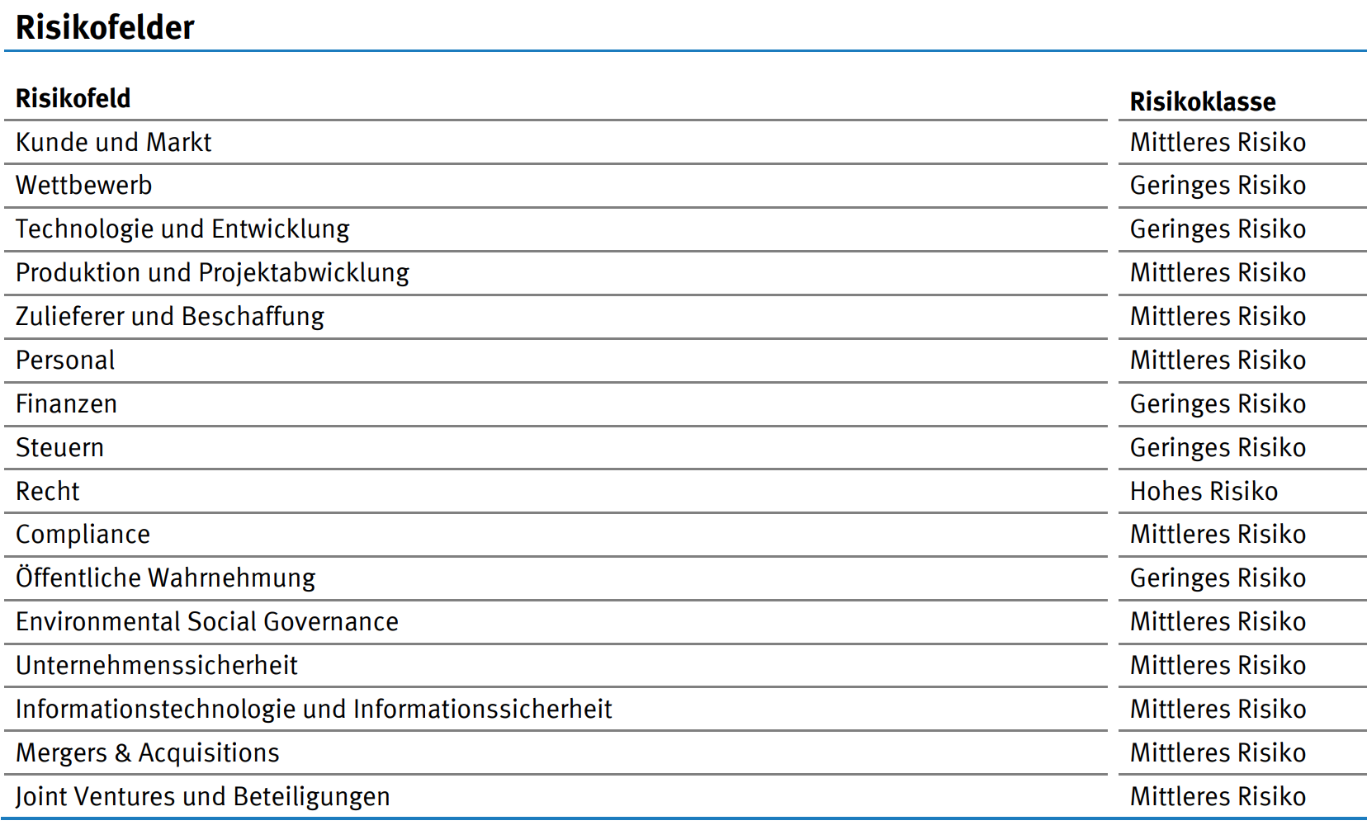
Spezielle Risiken und Branchenrisiken
Quelle: Jahresabschluss 2022 S.83
Risikomanagement & Corporate Governance - Rheinmetall| WiSe 2023/24 I Hochschule Bielefeld I Linus Langenkamp, Jolan Eggers, Nicolas Schneider, Redouane Kabouchi I 03.11.2023 I Seite 11
Notes:
Risiko wird bewertet nach Eintrittswahrscheinlichkeit, Schadenswahrscheinlichkeit. Diese werden nach einer Formel zu einem Gesamtrisiko berechnet.
Durch das 2022 beschlossene Sondervermögen von 100 Milliarden € ließen sich lang aufgeschobene Großprojekte realisieren, diese könnten kurzfristig allerdings auch zu kurzfristigem Personalmangel führen.

